Slide 1
Chào mừng các thầy cô giáo
và các em học sinh về dự giờ lớp 7C
Giáo viên: Lê thị Mai Hương
好好学习

Slide 2
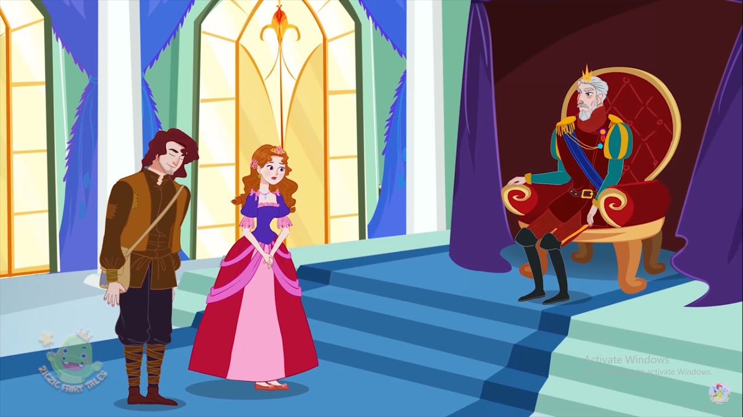
CHUYÊN ĐỀ:
“RÈN KĨ NĂNG TÔN TRỌNG NGƯỜI KHÁC
THÔNG QUA THỂ LOẠI TRUYỆN CỔ TÍCH”
Tiết 92:
VUA CHÍCH CHÒE
(Truyện cổ Gờ - rim, theo Lương Văn Hồng dịch)

Slide 3
Hãy xem video và cho biết tại sao thầy giáo đối xử với cậu học sinh đi muộn như vậy?

Slide 4


Slide 5
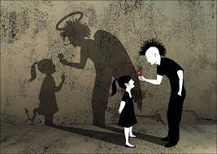
Trong cuộc sống nhiều lúc chúng ta có những cái nhìn và cách hành xử thiếu tôn trọng và bao dung với những người xung quanh. Bởi chúng ta đánh giá họ thông qua ngoại hình và biểu hiện bên ngoài mà không tìm hiểu kĩ bản chất bên trong nên ta chỉ thấy họ xấu xa, tội lỗi...

Slide 6



HÌNH THÀNH
KIẾN THỨC
Notes:
12

Slide 7
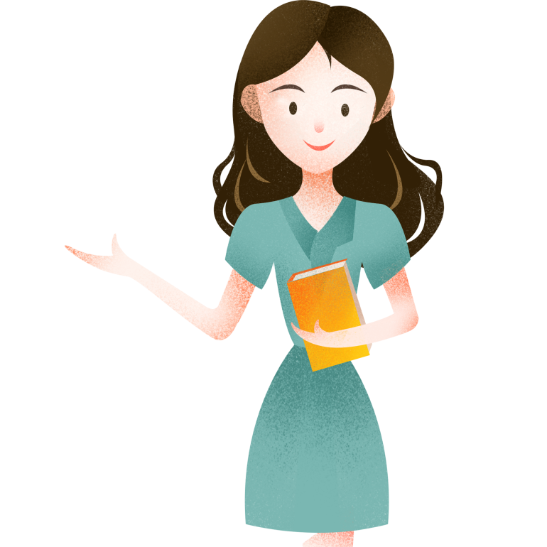
ĐỌC VÀ TÌM HIỂU CHUNG

Slide 8
1. Đọc và chú thích từ
- Biết cách đọc thầm, biết cách đọc to, rõ, trôi chảy, phù hợp về tốc độ đọc, phân biệt được lời người kể chuyện và lời nhân vật.
- Trả lời được các câu hỏi hình dung, theo dõi và tưởng tượng

Slide 9
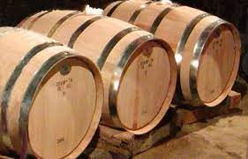
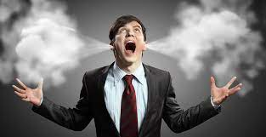
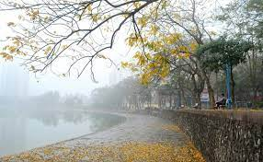
* Chú thích:
Thùng lớn hình ống, có đang đóng quanh, dung để chứa chất lỏng.
- Thùng tô-nô
Nổi giận, giận dữ cao độ.
- Thịnh nộ
Dở, không bình thường.
- Ẩm ương

Slide 10
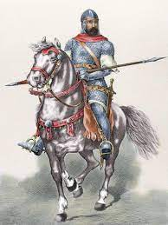
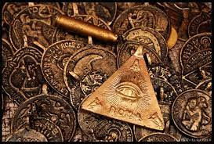
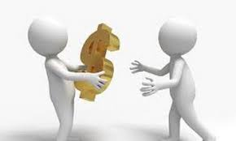
Người đàn ông có tài võ nghệ, có vị trí nhất định trong xã hội xưa. Hiệp sĩ cũng chỉ người hành động vì nghĩa, bênh vực kẻ yếu.
- Hiệp sĩ
- Thượng vàng hạ cám
Đủ các thứ, từ quý giá đến bình thường.

Slide 11

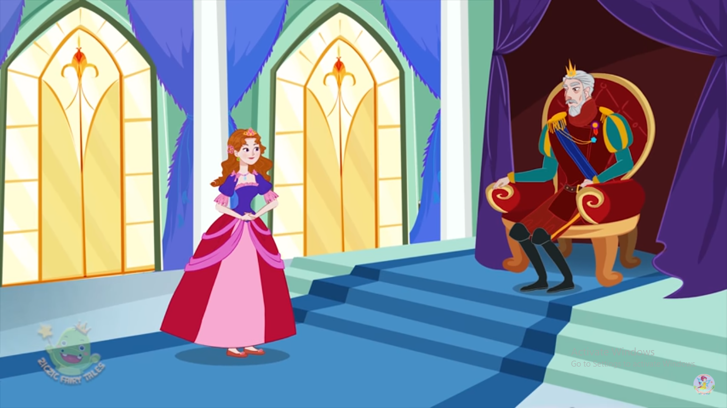
2. Tác phẩm
a. Thể loại:
Truyện cổ tích
b. Phương thức biểu đạt:
Tự sự
c. Ngôi kể:
Ngôi thứ 3
d. Cốt truyện

Slide 12
- Các sự việc chính
+ Nhà vua có một cô con gái xinh đẹp tuyệt trần nhưng vô cùng kiêu ngạo, ngông cuồng.
+ Vua cha mở buổi yến tiệc, mời các chàng trai đến dự tiệc để tìm phò mã.
+ Công chúa chê hết người này đến người khác, khiến nhà vua tức giận và ban sẽ gả công chúa cho người ăn xin đầu tiên qua hoàng cung.
+ Nhà vua gả công chúa cho gã hát rong, công chúa theo gã về nhà.
+ Công chúa tiếc nuối vì không cưới Vua chích chòe khi thấy rừng, thảo nguyên, thành phố của vua.
+ Công chúa dần dần làm qua nhiều việc: dọn nhà, làm bếp, đan sọt, dệt vải, bán sành sứ, làm phụ bếp.
+ Vua chích chòe giải thích mọi việc cho công chúa khi cô làm phụ bếp cho đám cưới của vua.
+ Công chúa khóc hối lỗi và hai người làm đám cưới với nhau.
d. Cốt truyện

Slide 13
+ Phần 1 (Từ đầu đến Vua chích chòe): mở đầu câu chuyện
e. Bố cục
Công
thức
của
truyện
cổ
tích
+ Phần 2 (Tiếp đến giật tay lại): Nàng công chúa được uốn nắn, trải qua khó khăn.
+ Phần 3 (Còn lại): kết thúc truyện

Slide 14
II.
KHÁM PHÁ VĂN BẢN

Slide 15
1. Đặc điểm của nhân vật
PHIẾU HỌC TẬP SỐ 1
Nội dung | NHÂN VẬT CÔNG CHÚA | NHÂN VẬT VUA CHÍCH CHÒE
Xuất thân
Ngoại hình
Lời nói, hành động
Kiểu nhân vật trong truyện cổ tích
Nhận xét tính cách

Slide 16
1. Đặc điểm của nhân vật
Nội dung | NHÂN VẬT CÔNG CHÚA | NHÂN VẬT VUA CHÍCH CHÒE
Xuất thân | Là con gái duy nhất của nhà vua | Vua đứng đầu một nước
Ngoại hình | Xinh đẹp tuyệt trần | Có cái cằm hơi cong như mỏ chim chích chòe
Lời nói, hành động | - Chối từ hết người này đến người khác, lại còn chế giễu, nhạo báng họ. - Trong cuộc kén rể, người nào nàng cũng kiếm cớ để giễu cợt. | Giả làm người hát rong và được vua gả công chúa.
Kiểu nhân vật trong truyện cổ tích | Nhân vật có tính tình không tốt hoặc mắc lỗi | Nhân vật tạo ra thử thách cho công chúa -> người giả mạo.
Nhận xét tính cách | Kiêu ngạo, ngông cuồng, coi thường người khác, chỉ chú ý đến vẻ bề ngoài, tinh nghịch, lém lỉnh… | Thông minh, khéo léo, kiên nhẫn

Slide 17
Người thì nàng cho là quá mập, nàng đặt tên là thùng tô-nô.
Thái độ của công chúa trong cuộc kén rể
Người quá mảnh khảnh chê là gió thổi bay.
Người lùn thì nàng chê: “lùn lại mập thì vụng về lắm”.
Người mặt mày xanh xao, bị đặt tên “nhợt nhạt như chết đuối”.

Slide 18
Người mặt đỏ như gấc, nàng gọi là “xung đồng đỏ”.
Thái độ của công chúa trong cuộc kén rể
Dáng đứng hơi cong, nàng chê là “Cây non sấy lò cong cớn”.
Lấy khoái chí khi thấy một người có cằm hơi cong như mỏ chim chích chòe mà giỡn anh ta chẳng khác gì chim chích chòe có mỏ.
Kiêu ngạo, ngông cuồng, coi thường người khác, chỉ chú ý đến vẻ bề ngoài, tinh nghịch, lém lỉnh…

Slide 19
Những thay đổi trong cuộc đời công chúa
Bị vua cha ban truyền sẽ gả cho người ăn mày đầu tiên đi qua hoàng cung
- Phải ra khỏi cung, trở thành thường dân, cuộc sống khổ cực. Làm đủ mọi công việc vất vả.
Nhóm bếp nấu ăn
Chẻ lạt, đan sọt
Tập quay sợi, dệt vải
Đi buôn nồi và bát đĩa
Phụ bếp
Đây là hình phạt nặng nề buộc công chúa phải chấm dứt quãng đời nhung lụa và bắt đầu cuộc sống khổ cực

Slide 20
1. Đặc điểm của nhân vật
Nội dung | NHÂN VẬT CÔNG CHÚA | NHÂN VẬT VUA CHÍCH CHÒE
Xuất thân | Là con gái duy nhất của nhà vua | Vua đứng đầu một nước
Ngoại hình | Xinh đẹp tuyệt trần | Có cái cằm hơi cong như mỏ chim chích chòe
Lời nói, hành động | - Chối từ hết người này đến người khác, lại còn chế giễu, nhạo báng họ. - Trong cuộc kén rể, người nào nàng cũng kiếm cớ để giễu cợt. | Giả làm người hát rong và được vua gả công chúa.
Kiểu nhân vật trong truyện cổ tích | Nhân vật có tính tình không tốt hoặc mắc lỗi | Nhân vật tạo ra thử thách cho công chúa -> người giả mạo.
Nhận xét tính cách | Kiêu ngạo, ngông cuồng, coi thường người khác, chỉ chú ý đến vẻ bề ngoài, tinh nghịch, lém lỉnh… | Thông minh, khéo léo, kiên nhẫn

Slide 21
b. Nhân vật vua chích chòe
Những thử thách mà vua chích chòe đưa ra cho vợ nhằm mục đích gì?
Trừng phạt tính kiêu căng, ngông cuồng, thể hiện tình yêu, giúp công chúa nhận ra những điều sai trái của mình mà sửa sai.

Slide 22
Người đóng vai, người giả mạo,... là một mô - típ nhân vật hấp dẫn, thú vị trong thế giới cổ tích.
Nhân vật vua chích chòe
Đây là một kiểu nhân vật thường có chức năng chính là thử thách nhân vật chính, sau đó là ban thưởng hoặc trừng phạt.

Slide 23
Có ý kiến cho rằng: Hình phạt mà vua chích chòe thực hiện đối với công chúa chưa thích đáng mà cần phải mạnh tay hơn nữa. Ý kiến của em thế nào?

Slide 24
2. Kết thúc truyện và bài học
- Kết thúc:
+ Nhận ra mình đã làm những điều sai trái.
+ Kết hôn với Vua chích choè.
Trải qua bao gian nan, khổ cực, công chúa đã có kết cục như thế nào? Em có nhận xét gì về kết cục này của truyện?
-> Kết thúc có hậu

Slide 25
- Đặc điểm lời kể : “Tôi tin rằng, tôi và bạn đều có mặt trong buổi lễ cưới”.
+ Đây là một câu thoại có ý hài hước, bông đùa
+ Là một giả định không có thật
→ Câu chuyện chỉ là một sản phẩm hư cấu, sáng tạo của người kể
Kết thúc truyện, người kể truyện nói: “Tôi tin rằng, tôi và bạn đều có mặt trong buổi lễ cưới”. Theo em, điều này có hợp lí không? Vì sao?

Slide 26
THẢO LUẬN (3’)
Trong nhiều truyện kể, chủ đề của truyện chính là bài học cuộc sống mà nhân vật nhận ra từ câu chuyện cuộc đời mình. Theo em, chủ đề của truyện này là gì? Rút ra bài học cho bản thân mình?

Slide 27
+ Mỗi người đểu có một giá trị nhất định và tất cả đều bình đẳng như nhau.
Chủ đề
+ Người có địa vị nhưng kiêu căng, ngông cuồng, coi thường người khác thì cũng có thể đến một ngày rơi vào tình cảnh thấp hèn, khổ cực và bị người khác chê bai, nhạo báng.
+ Phải biết tôn trọng và sống hoà nhã cùng mọi người.

Slide 28
III. TỔNG KẾT

Slide 29
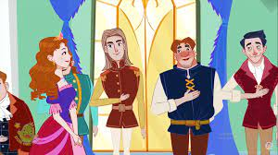
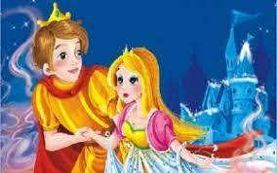
1. Nội dung - Ý nghĩa:
- Nội dung: Truyện kể về cô công chúa xinh đẹp nhưng tính cách kiêu ngạo ngông cuồng. Vua chích choè đã tìm cách để dạy cho nàng một bài học và bỏ tính cách xấu.
- Ý nghĩa: Cần phải biết tôn trọng và sống hoà nhã cùng mọi người.

Slide 30
1. Nội dung – Ý nghĩa:
2. Nghệ thuật:
Truyện cổ tích có nhiều tình tiết hấp dẫn, cuốn hút, lời kể hấp dẫn, khéo léo , sử dụng biện pháp điệp cấu trúc.

Slide 31
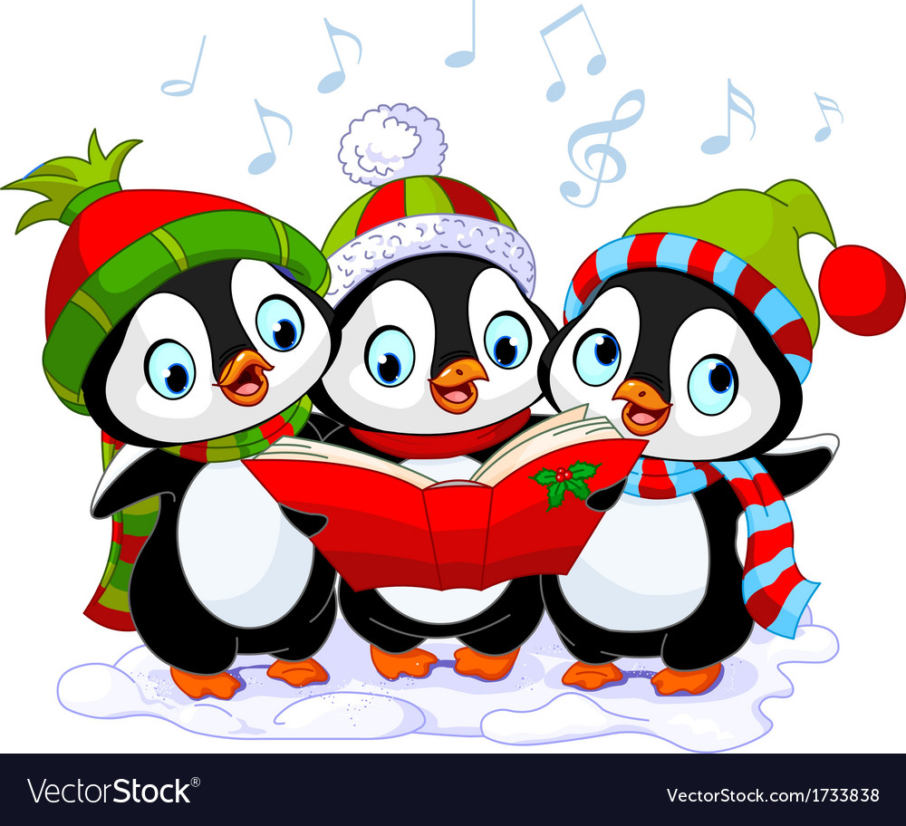

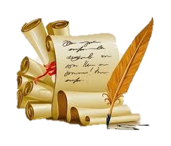
GIẢI CỨU CHIM CÁNH CỤT

Slide 32








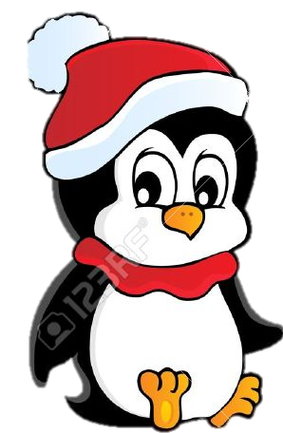
1
5
6
7
8
TIẾP THEO
2
3
Nhân ái
Vị tha
Sẻ chia
Thấu hiểu
4
Tôn trọng
Lịch sự
Khiêm tốn
Hối hận

Slide 33
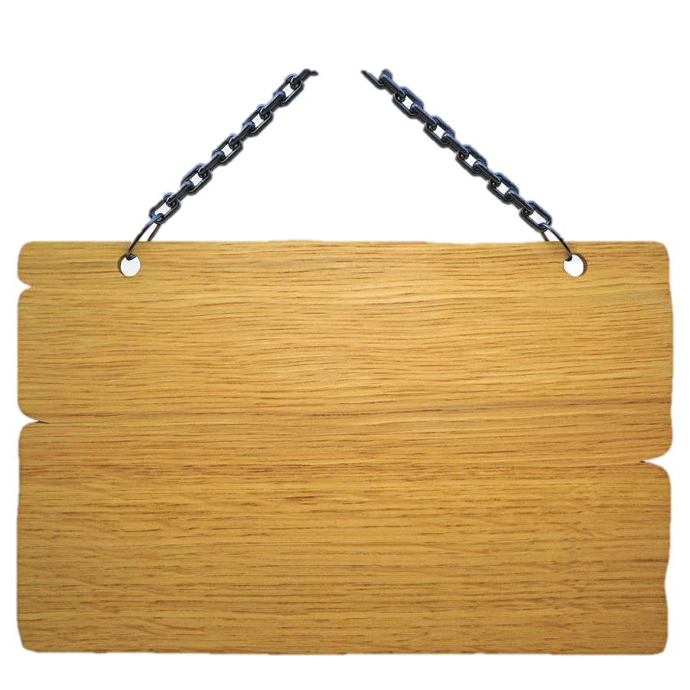

Câu 1. Trong bữa tiệc vua mở ra để chọn phò mã, công chúa không những từ chối hết người này đến người khác, mà còn chế giễu, nhạo báng họ. Điều đó chứng tỏ công chúa là một người:
A. Quá xinh đẹp.
B. Rất thông minh.
C. Tự cho mình tài giỏi.
D. Kiêu ngạo và ngông cuồng.

Slide 34
Câu 2. Vua quyết định gả công chúa cho người hát rong là để
A. Trừng phạt thói kiêu ngạo và ngông cuồng của công chúa.
B. Cho công chúa được trải nghiệm một cuộc sống mới.
C. Thử thách công chúa.
D. Giáo dục công chúa.

Slide 35
Câu 3. Người hát rong (cũng chính là Vua chích choè) muốn công chúa trải qua những thiếu thốn, khổ cực nhằm mục đích
A. Trả thù công chúa, vì nàng đã giễu cợt mình trước mặt mọi người.
B. Để công chúa thấu hiểu cuộc sống của người bình thường.
C. Uốn nắn tính cách của công chúa, để nàng trở thành người vợ hiền thục.
D. Để công chúa dần dần chấp nhận cuộc sống nghèo hèn.

Slide 36
Câu 4. Toàn bộ những thử thách mà Vua chích choè dành cho công chúa xuất phát từ:
A. Tấm lòng nhân hậu.
B. Tình yêu đối với công chúa.
C. Quyền uy của một ông vua.
D. Sự nghiêm khắc của một người chồng.

Slide 37
Câu 5. Cuối cùng, công chúa được Vua chích choè chấp nhận là vì:
A. Nàng rất xinh đẹp.
B. Nàng rất thông minh.
C. Nàng vốn là con vua.
D. Nàng biết hối hận trước những điều sai trái mình đã làm.

Slide 38
Câu 6. Trước khi kết hôn với Vua chích chòe, công chúa đã phải trải qua mấy công việc?
A. 1.
B. 2.
C. 3.
D. 4.

Slide 39
Câu 6. Cuối cùng, công chúa được Vua chích choè chấp nhận là vì:
A. Tấm lòng nhân hậu.
B. Tình yêu đối với công chúa.
C. Quyền uy của một ông vua.
D. Sự nghiêm khắc của một người chồng.

Slide 40
Câu 7. Ý nghĩa của truyện là
A. Cần phải hướng tới hòa bình.
B. Bảo vệ môi trường.
C. Biết tôn trọng và sống chan hòa.
D. Yêu thiên nhiên.

Slide 41
Câu 8. Kết thúc truyện là
A. Công chúa sống cô đơn.
B. Công chúa bị đánh đập.
C. Công chúa mãi mãi sống trong nghòe khó.
D. Công chúa kết hôn với vua chích chòe.

Slide 42
VẬN DỤNG
Notes:
12

Slide 43



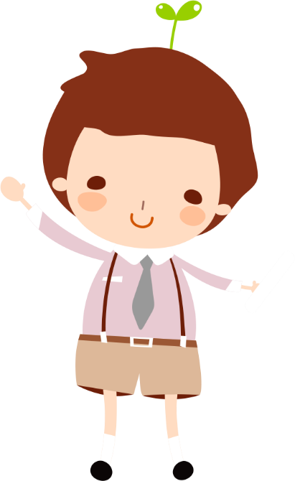

Giả sử, em là cô công chúa trong truyện “Vua chích chòe”, em hãy viết đoạn văn từ 7 - 9 câu nói về sự hối hận của mình khi đã thiếu tôn trọng người khác.
BTVN

Slide 44
* Về hình thức: đảm bảo dung lượng, đảm bảo hình thức đoạn văn. Đảm bảo chính tả, cấu trúc ngữ pháp của câu. Trình bày sạch đẹp.
THẢO LUẬN

Slide 45
* Về nội dung: cần đảm bảo các ý sau:
- Nhập vai nhân vật công chúa, xưng “tôi”.
- Ân hận về hành vi thiếu tôn trọng người khác.
- Nêu nguyên nhân tại sao lại có cách cư xử như vậy.
- Gửi gắm thông điệp qua câu chuyện của mình.
THẢO LUẬN

Slide 46


HƯỚNG DẪN TỰ HỌC
Bài cũ
Học bài, khái quát nội dung bài học bằng sơ đồ tư duy.
Soạn bài: Viết bài văn đóng vai nhân vật kể lại truyện cổ tích.
Bài mới:

Slide 47


